Slide 1

Informační systémy
INV 300
Účel a charakteristika informačního systému
Veřejné a oborové informační systémy
Portál
Ochrana osobních údajů
Ověření totožnosti
Mobilní klíč eGovernmentu
Bankovní identita
10. 9. 2026

Slide 2
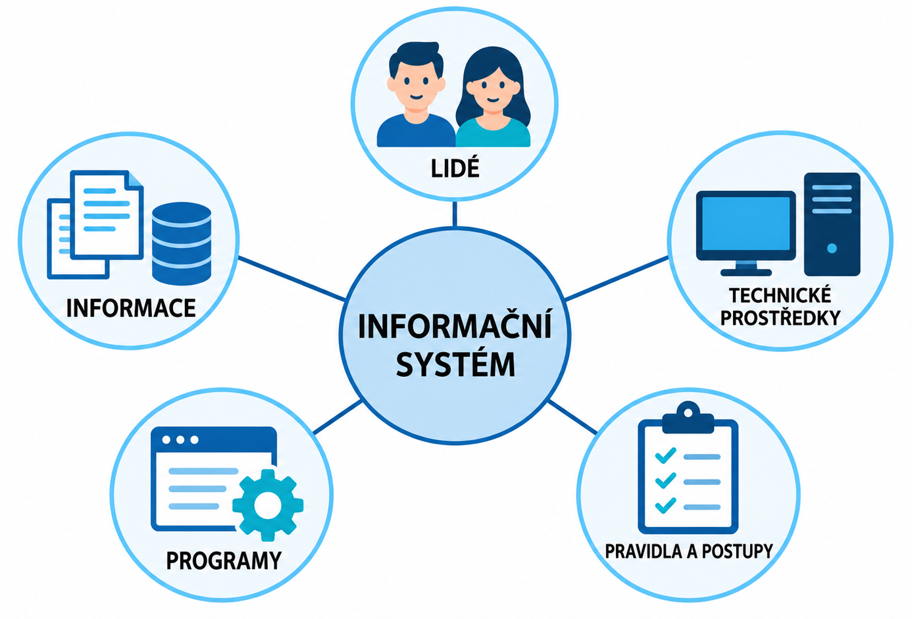
Co je informační systém?
Informační systém (IS) je uspořádaný celek, který tvoří
Lidé,
Data a informace,
Technické prostředky,
Programové vybavení,
Pravidla a pracovní postupy.
Informační systém umožňuje data:
Shromažďovat
Ukládat
Zpracovávat
Vyhledávat
Předávat
Chránit
Příklady informačních systémů:
Školní informační systém spravuje údaje o žácích, známkách, docházce a rozvrhu.
Nemocniční informační systém pracuje s údaji o pacientech, vyšetřeních, léčbě a provozu nemocnice.
Systém internetového bankovnictví zpracovává údaje o účtech, platbách a uživatelích.
Knihovní informační systém eviduje knihy, čtenáře, výpůjčky a rezervace.

Slide 3

Z čeho se informační systém skládá?
Informační systém není pouze počítačový program.
Tvoří jej:
lidé – uživatelé, správci a pracovníci IT;
data – například údaje o pacientech a jejich léčbě;
technické vybavení – počítače, servery, síť a další zařízení;
programové vybavení – aplikace a databázový systém;
pravidla a postupy – kdo smí s údaji pracovat a jakým způsobem.
Informační systém vzniká až propojením všech těchto částí.
Zdravotní sestra zadá naměřenou teplotu pacienta do nemocničního informačního systému. Systém údaj uloží, zpracuje a zpřístupní oprávněným pracovníkům.

Slide 4

Nemocniční informační systém
Nemocniční informační systém (NIS) propojuje zdravotnické pracovníky, údaje o pacientech a provoz jednotlivých oddělení nemocnice. NIS uchovává a předává potřebné informace během celého průběhu péče.
Umožňuje například:
evidovat a vyhledávat údaje o pacientech,
vést elektronickou zdravotnickou dokumentaci,
zapisovat výsledky vyšetření a průběh léčby,
objednávat pacienty a plánovat výkony,
předepisovat a evidovat podávané léky,
sdílet potřebné informace mezi oprávněnými pracovníky,
zajišťovat administrativu a vykazování péče.
elektronická zdravotnická dokumentace pacienta,
příjem nemocnice,
lékařské vyšetření,
laboratoř,
lůžkové oddělení,
nemocniční lékárna,
propojení jednotlivých pracovišť,
ochrana citlivých osobních údajů.
Systém využívají: lékaři, zdravotní sestry, laboratoře, lékárna, recepce a vedení nemocnice.
Citlivé údaje mohou zobrazovat a upravovat pouze oprávnění uživatelé. Přístup je chráněn a zaznamenáván.

Slide 5
Proč informační systém používáme?
Správná informace má být dostupná správnému člověku
Informační systém pomáhá:
zrychlit práci,
omezit chyby,
sdílet aktuální údaje,
rychle vyhledávat potřebné informace,
podporovat rozhodování,
vytvářet přehledy a statistiky,
chránit citlivá data.
Co znamená „chránit citlivá data“?
Informační systém musí zabránit tomu, aby se údaje:
dostaly k neoprávněným osobám,
ztratily nebo byly odcizeny,
neoprávněně změnily,
poškodily nebo vymazaly,
použily k jinému účelu, než pro který byly získány.
Ochranu zajišťují například:
uživatelské účty, hesla a vícefázové ověření,
přístupová práva podle pracovní pozice,
šifrování přenášených a uložených dat,
pravidelné zálohování,
evidence přístupů a provedených změn,
aktualizace programů a ochrana proti škodlivému softwaru,
proškolení zaměstnanců.

Slide 6

Jak souvisí ochrana osobních údajů s GDPR - Obecné nařízení o ochraně osobních údajů?
(GDPR - General Data Protection Regulation)
GDPR je nařízení Evropské unie. Stanovuje pravidla pro zpracování a ochranu osobních údajů. Na GDPR v České republice navazuje zákon
o zpracování osobních údajů č. 110/2019 Sb. Na dodržování obecného nařízení dohlíží Úřad pro ochranu osobních údajů
Organizace musí zajistit, aby osobní údaje:
Zvláštní význam ve zdravotnictví
Údaje o zdravotním stavu patří podle GDPR mezi zvláštní kategorie osobních údajů, které vyžadují zvýšenou ochranu.
Zdravotnický pracovník smí pracovat pouze s údaji, které potřebuje k plnění svých pracovních úkolů a k nimž má oprávněný přístup. Neměl by nahlížet do dokumentace pacienta ze zvědavosti ani sdělovat informace neoprávněným osobám.
GDPR chrání osobní údaje během jejich shromažďování, používání, ukládání i předávání.
shromažďovala pouze v potřebném rozsahu,
používala pouze ke stanovenému účelu,
udržovala správné a aktuální,
uchovávala pouze nezbytně dlouho,
chránila před ztrátou, zneužitím a neoprávněným přístupem.
o zpracování osobních údajů

Slide 7
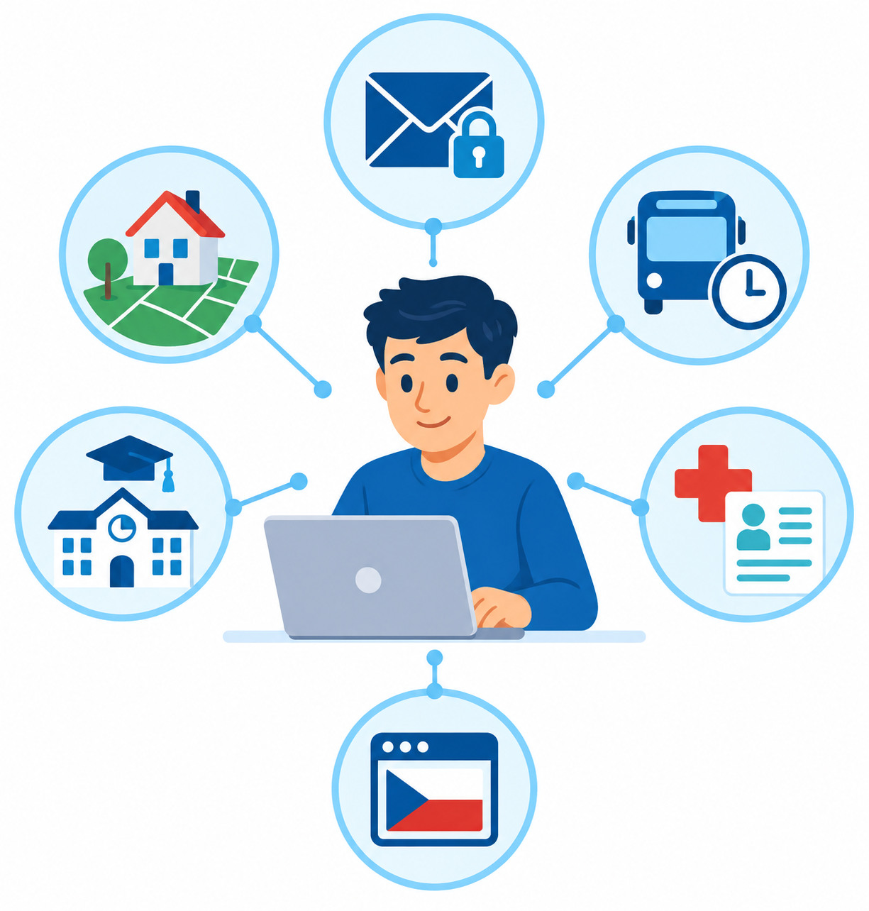
Veřejné informační systémy
Veřejné informační systémy shromažďují, ukládají, zpracovávají a poskytují údaje občanům, úřadům a dalším institucím.
Příklady:
Informační systém datových schránek,
informační systém katastru nemovitostí,
základní registry veřejné správy,
informační systémy škol,
zdravotnické informační systémy.
Přistupovat ke službám informačních systémů umožňují PORTÁLY
Příklady portálů: Portál občana, Portál veřejné správy, Portál dopravy.
Přístup ke chráněným údajům vyžaduje přihlášení a ověření totožnosti, například prostřednictvím Identity občana nebo bankovní identity.
Občan využívá portály a elektronické služby veřejných institucí.

Slide 8
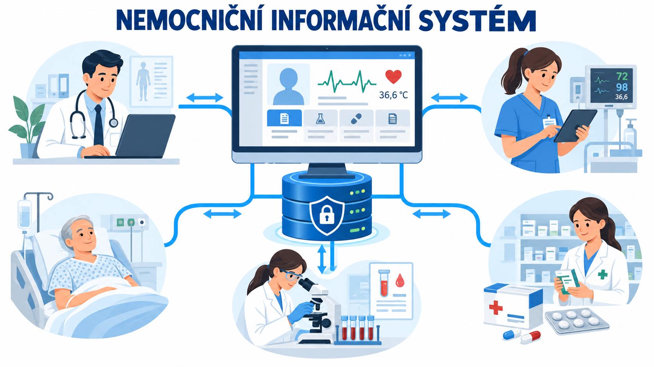
Oborové informační systémy
Oborový systém je určen pro určitou oblast
Oblast | Příklad informačního systému
Zdravotnictví | nemocniční informační systém
Školství | školní informační systém
Bankovnictví | internetové bankovnictví
Doprava | rezervační a odbavovací systém
Obchod | skladový a pokladní systém
Ve zdravotnictví může systém evidovat:
pacienty, vyšetření, diagnózy, léky, laboratorní výsledky a hospitalizace.

Slide 9
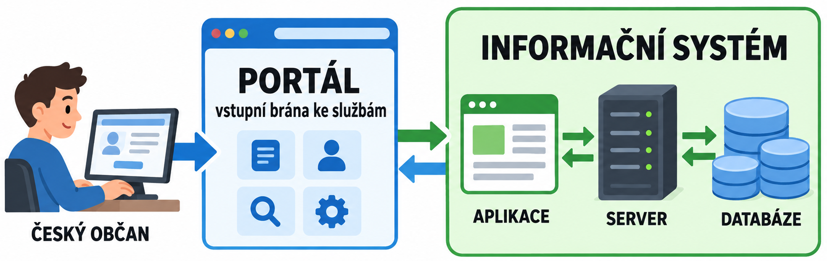
Informační systém a portál
Informační systém a portál nejsou totéž, ale úzce spolu souvisejí.
Informační systém je celek, který data shromažďuje, ukládá, zpracovává a poskytuje. Zahrnuje software, databáze, technické vybavení, uživatele a pravidla.
Portál je webové uživatelské rozhraní – vstupní místo, přes které uživatel přistupuje k informacím a elektronickým službám.
Portál veřejné správy tedy můžeme označit za součást informačního systému, případně za webový informační systém, který propojuje uživatele s dalšími informačními systémy úřadů.
Informační systém pracuje s daty a zajišťuje služby. Portál umožňuje uživateli k těmto službám přistupovat přes web.
Občan → portál → informační systémy jednotlivých úřadů → databáze
Občan - portál - informační systém úřadů
Portál je vstupní brána ke službám informačního systému.

Slide 10
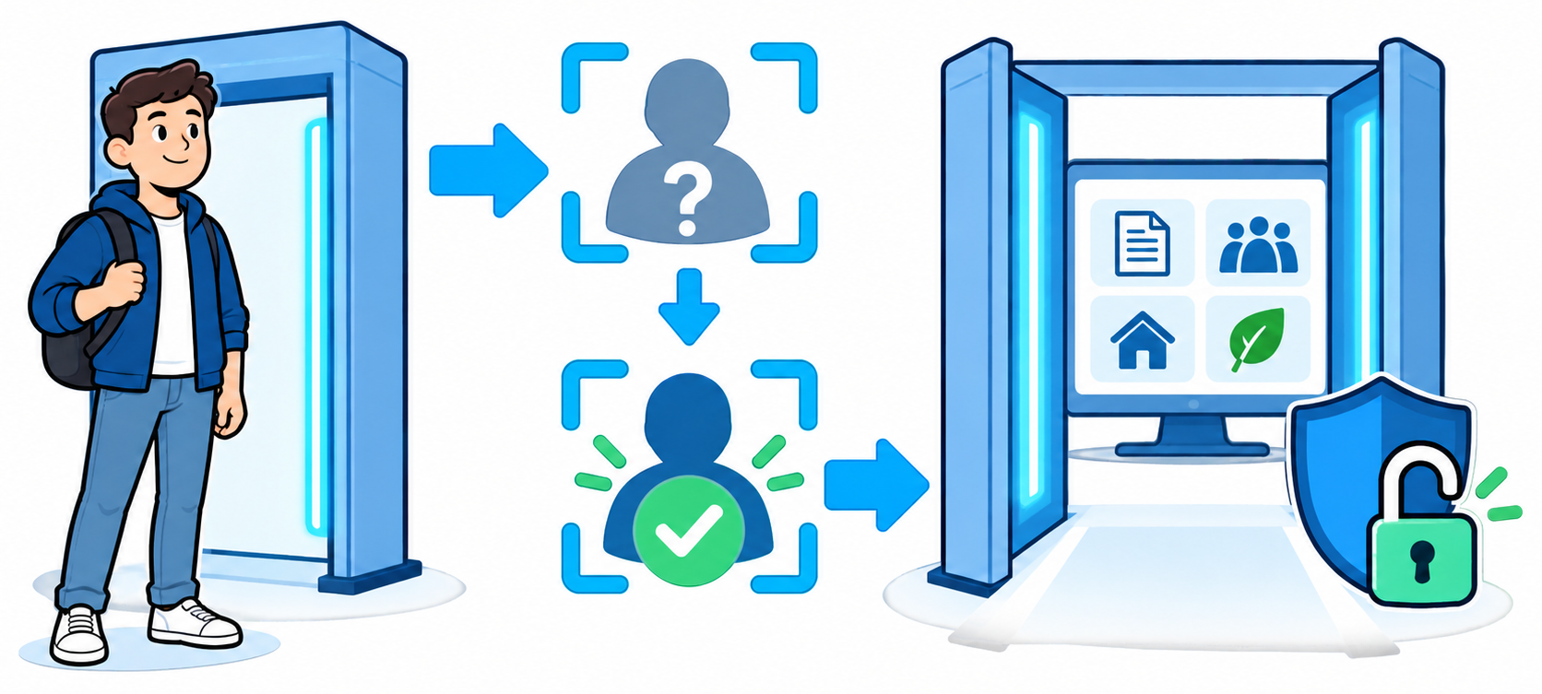
Ověření totožnosti občana
Ověření totožnosti znamená prokázat, že osoba je skutečně tím, za koho se vydává.
Při osobním jednání totožnost obvykle ověří pracovník podle dokladu. Při využívání elektronických služeb ji musí bezpečně ověřit informační systém.
Ověření totožnosti je důležité, protože:
chrání osobní a citlivé údaje,
zabraňuje přístupu neoprávněných osob,
umožňuje bezpečné vyřízení úředních záležitostí,
potvrzuje, kdo provedl určitou elektronickou činnost.
Systém nejprve ověří totožnost občana a teprve potom mu umožní přístup k chráněným údajům a službám.

Slide 11
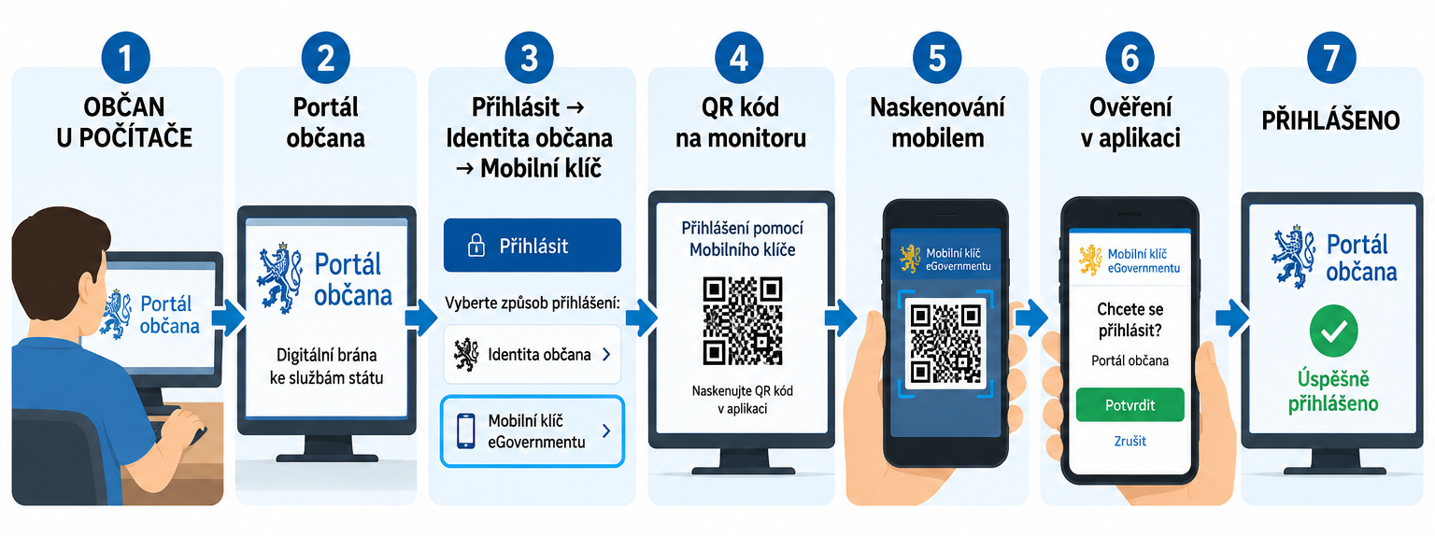
Mobilní klíč eGovernmentu.
Je to státní identifikační prostředek Identity občana v podobě aplikace v mobilním telefonu.
Slouží k bezpečnému prokázání totožnosti při přihlašování k elektronickým službám veřejné správy.
Jak Mobilní klíč funguje
Mobilní klíč není heslo uložené v telefonu. Telefon s aktivovanou aplikací se stává prostředkem, kterým občan potvrzuje: „Ano, jsem to skutečně já a chci se přihlásit.“
Typický postup při přihlášení z počítače je:
Občan otevře Portál občana nebo jinou podporovanou službu.
Zvolí přihlášení prostřednictvím Identity občana a následně Mobilní klíč eGovernmentu.
Na monitoru se zobrazí QR kód.
Tento QR kód představuje konkrétní požadavek na přihlášení a má omezenou dobu platnosti.
Občan otevře v telefonu aplikaci Mobilní klíč eGovernmentu.
Přístup do aplikace chrání například heslem, PINem nebo podporovanou biometrií.
Telefonem naskenuje QR kód z monitoru.
V telefonu potvrdí přihlášení.
Aplikace tím potvrdí elektronickou identitu občana.
Portál uživatele přihlásí.
Není tedy nutné opisovat uživatelské jméno, heslo ani SMS kód.

Slide 12
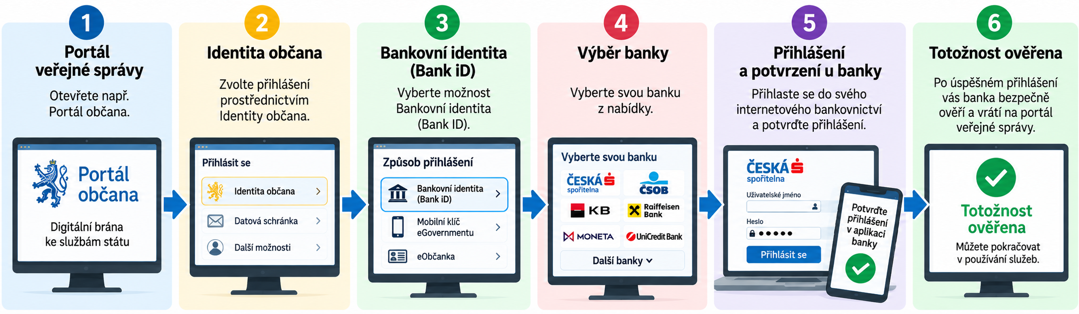
Bankovní identita – Bank iD
Co je bankovní identita?
Bankovní identita umožňuje použít přihlašovací prostředky do internetového nebo mobilního bankovnictví také k bezpečnému ověření totožnosti na internetu.
K čemu ji občan použije?
k přihlášení na Portál občana a další portály veřejné správy,
k elektronickému prokázání své totožnosti,
není nutné vytvářet další uživatelské jméno a heslo.
Jak přihlášení probíhá?
Portál veřejné správy
→ Identita občana
→ Bankovní identita (Bank iD)
→ Výběr banky
→ Přihlášení a potvrzení u banky
→ ✅ Totožnost ověřena
Důležité
Úřad nezíská přístup k bankovnímu účtu. Banka pouze bezpečně potvrdí identitu uživatele; údaje o zůstatku nebo bankovních transakcích se tím úřadu nezpřístupní.
Na pravou stranu snímku bych dal jednoduchý obrázek občan → banka → ověření totožnosti → Portál občana. Tak bude dobře patrné, že banka v tomto případě funguje jako důvěryhodný ověřovatel totožnosti.

Slide 13


